Slide 1
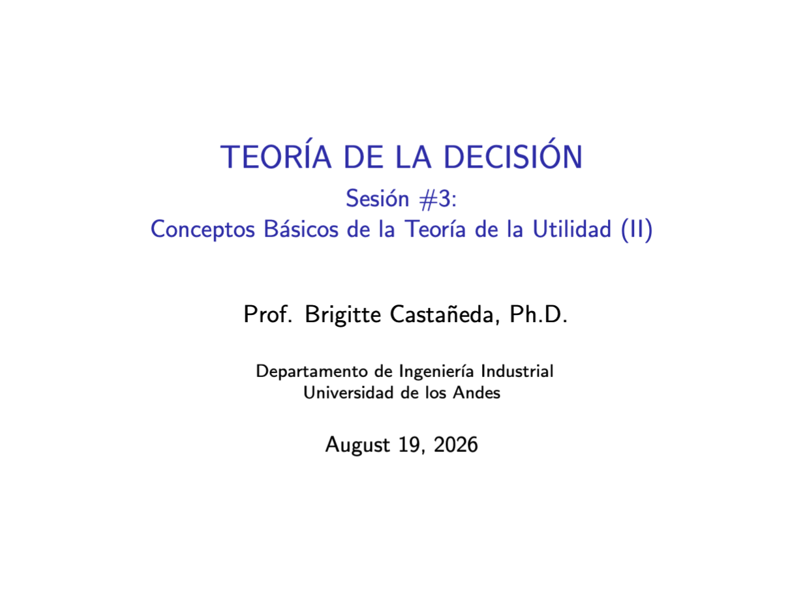

FACULTAD DE INGENIERÍA DEPARTAMENTO DE INGENIERÍA INDUSTRIAL
MAGÍSTER EN INGENIERÍA INDUSTRIAL
TEORÍA DE LA DECISIÓN
SESIÓN # 3
CONCEPTOS BÁSICOS DE TEORÍA DE LA UTILIDAD (II) Brigitte
Universidad de los Andes | Vigilada Mineducación
Reconocimiento como Universidad, Decreto 1297 del 30 de mayo de 1964. Reconocimiento personería jurídica Resolución 28 del 23 de febrero de 1949 Minjusticia

Slide 2
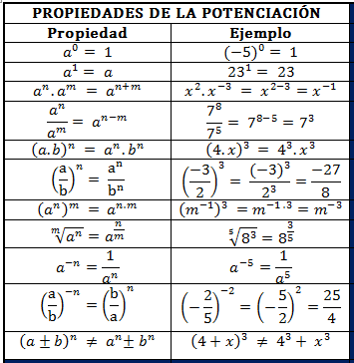

Slide 3
OBJETIVOS DE LA SESIÓN
Presentar y discutir el concepto de equivalencia estratégica para dos funciones de utilidad.
Presentar y discutir los tipos de decisores en cuanto a su actitud hacia el riesgo, y la relación entre el tipo de decisor y la forma de su función de utilidad.
Presentar y discutir la definición de la Función de Aversión al Riesgo de un Decisor, y su relación con la Prima de Riesgo.
Proponer y discutir algunos ejercicios sobre los temas de la
sesión.
2

Slide 4
PLAN DE LA SESIÓN
Repaso de lo visto en la clase anterior.
Prima de Riesgo y de Seguro.
Síntesis sobre el material enviado antes de la sesión: i) Fs. de Utilidad Estratégicamente Equivalentes; ii) Tipos de Decisores y relación con la forma de su f. de utilidad.
Precio de Venta y Precio de Compra de una lotería.
Función de Aversión al Riesgo de un Decisor y su relación con la Prima de Riesgo. Ejemplos
Ejercicios y pautas para la Sesión # 4

Slide 5
CONTENIDO
Prima de Riesgo y de Seguro.
Funciones de Utilidad Estratégicamente Equivalentes
Caracterización de un decisor con base en su función de utilidad
Función de Aversión al Riesgo de un Decisor, y su relación con la Prima de Riesgo. Ejemplos
Ejercicio.
Precio de Venta y Precio de Compra de una lotería.

Slide 6
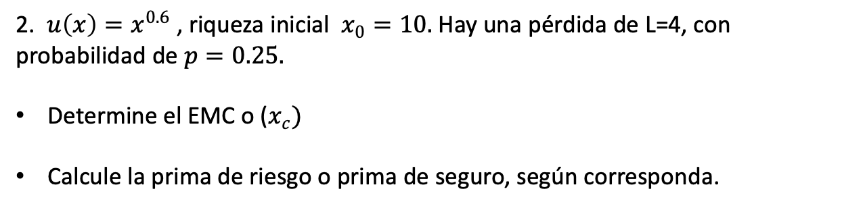
REPASO
2. $u\left(x\right)=x^{0.6}$ , riqueza inicial $x_{0}=10.$Hay una pérdida de L=4, con probabilidad de $p=0.25.$
Determine el EMC o ($x_{c})$
Calcule la prima de riesgo o prima de seguro, según corresponda.

Slide 7
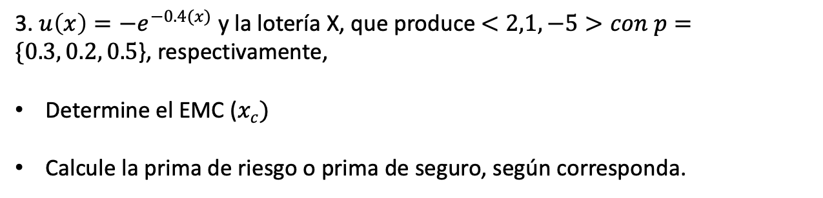
REPASO
3. $u\left(x\right)=−e^{−0.4(x)}$ y la lotería X, que produce $<2,1, −5>con p=\{0.3, 0.2, 0.5$}, respectivamente,
Determine el EMC ($x_{c})$
Calcule la prima de riesgo o prima de seguro, según corresponda.

Slide 8

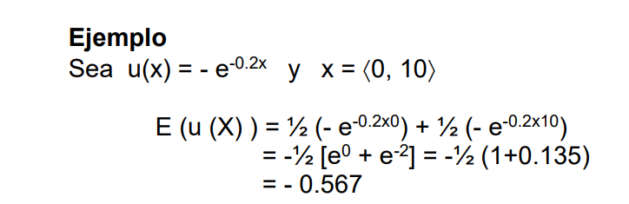


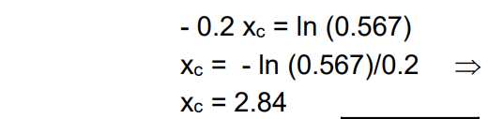
Prima de riesgo

Slide 9
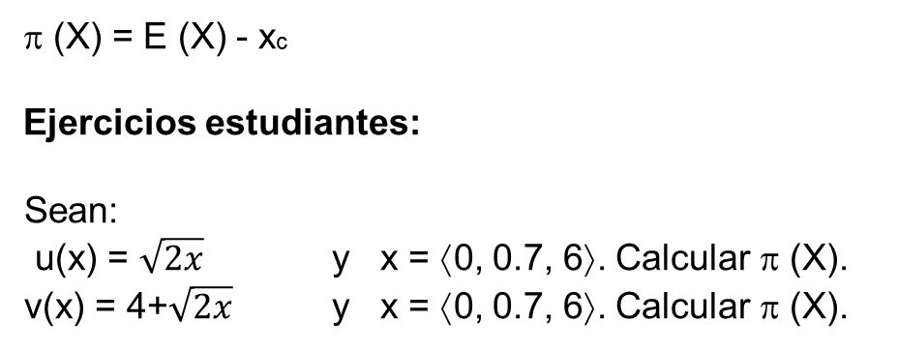
PRIMA DE RIESGO
π (X) = E (X) - xc
Ejercicios estudiantes:
Sean:
u(x) = $\sqrt{2x}$ y x = ⟨0, 0.7, 6⟩. Calcular π (X).
v(x) = 4+$\sqrt{2x}$ y x = ⟨0, 0.7, 6⟩. Calcular π (X).
Respuestas:
π (X)=1.26 M
π (X)=1.26 M

Slide 10
PRIMA DE SEGURO
Si X es una lotería desfavorable, por ejemplo ⟨0, -30⟩, se define la prima de seguro (PS) como PS(X) = - EMC(X) = - x_{c}
Ejercicio:
Considere las loterías X = ⟨-25, -15⟩
_{u(x) = -2 e} -0.2 (10+x).
y Y = ⟨-10, 0⟩ y un decisor con f.u.
Hallar las primas de seguro para X y para Y.
Respuestas:
PS(X)=22.168 M
PS (X)=7.168 M

Slide 11
FUNCIONES DE UTILIDAD
ESTRATÉGICAMENTE EQUIVALENTES - MOTIVACIÓN
Considere la lotería X definida por:
0.4
$ 0 M
X:
0.6
$ 5 M
con las funciones de utilidad u(x) y v(x) dadas por:
$$u\left(x\right)={\left(x+1\right)}^{0.5}, x>1 y v\left(x\right)=2+0.4{\left(x+1\right)}^{0.5}$$
¿Qué relación hay entre estas dos funciones?
¿Cómo es el EMC de la lotería X para cada una de las dos
funciones? ¿Cuál sería su conclusión?

Slide 12
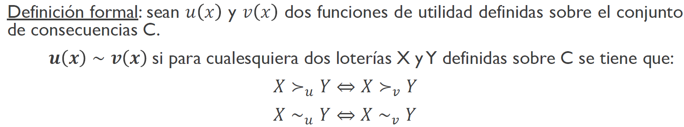
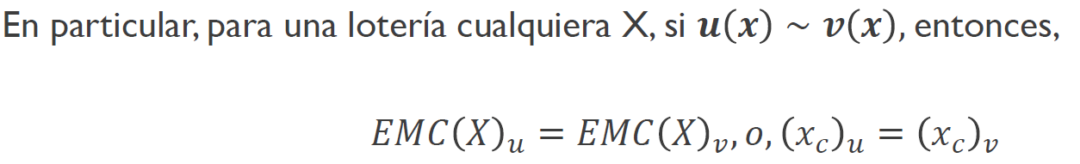
FUNCIONES DE UTILIDAD ESTRATÉGICAMENTE EQUIVALENTES

Slide 13
FUNCIONES DE UTILIDAD ESTRATÉGICAMENTE EQUIVALENTES
Teorema (Propiedad Característica)
Dos funciones de utilidad u(x ) y v(x) son estratégicamente equivalentes, si y solo si,
existen constantes h y k, k > 0 tales que: v(x) = h + k u(x)
Es decir, si la función de utilidad v(x) se puede expresar como una combinación lineal de la función de utilidad u(x).
Funciones de utilidad estratégicamente equivalentes tienen las mismas implicaciones para la acción, es decir, la valoración (ordenamiento) de loterías es idéntico para las dos funciones de utilidad.
La demostración de este teorema está en el texto guía del curso, págs. 309-311.
7

Slide 14
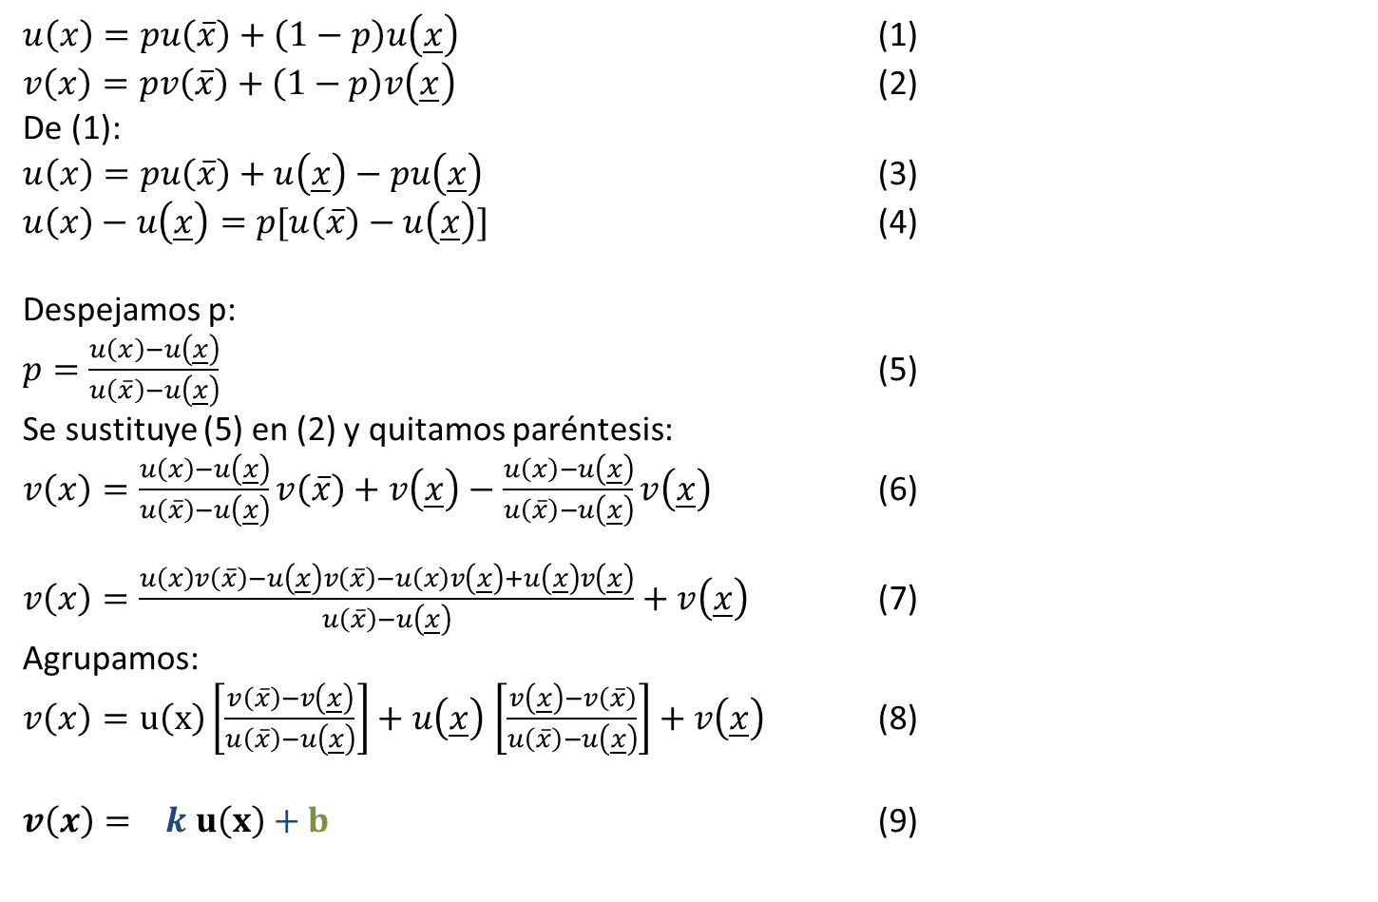
Comprobación
$u\left(x\right)=pu\left(\overline{x}\right)+\left(1−p\right)u\left(\underline{x}\right)$ (1)
$v\left(x\right)=pv\left(\overline{x}\right)+\left(1−p\right)v\left(\underline{x}\right)$ (2)
De (1):
$u\left(x\right)=pu\left(\overline{x}\right)+u\left(\underline{x}\right)−pu\left(\underline{x}\right)$ (3)
$u\left(x\right)−u\left(\underline{x}\right)=p[u\left(\overline{x}\right)−u\left(\underline{x}\right)]$ (4)
Despejamos p:
$p=\frac{u\left(x\right)−u\left(\underline{x}\right)}{u\left(\overline{x}\right)−u\left(\underline{x}\right)}$ (5)
Se sustituye (5) en (2) y quitamos paréntesis:
$v\left(x\right)=\frac{u\left(x\right)−u\left(\underline{x}\right)}{u\left(\overline{x}\right)−u\left(\underline{x}\right)}v\left(\overline{x}\right)+v\left(\underline{x}\right)−\frac{u\left(x\right)−u\left(\underline{x}\right)}{u\left(\overline{x}\right)−u\left(\underline{x}\right)}v\left(\underline{x}\right)$ (6)
$v\left(x\right)=\frac{u\left(x\right)v\left(\overline{x}\right)−u\left(\underline{x}\right)v\left(\overline{x}\right)−u\left(x\right)v\left(\underline{x}\right)+u\left(\underline{x}\right)v\left(\underline{x}\right)}{u\left(\overline{x}\right)−u\left(\underline{x}\right)}+v\left(\underline{x}\right)$ (7)
Agrupamos:
$v\left(x\right)=u\left(x\right)\left[\frac{v\left(\overline{x}\right)−v\left(\underline{x}\right)}{u\left(\overline{x}\right)−u\left(\underline{x}\right)}\right]+u\left(\underline{x}\right)$ $\left[\frac{v\left(\underline{x}\right)−v\left(\overline{x}\right)}{u\left(\overline{x}\right)−u\left(\underline{x}\right)}\right]+v\left(\underline{x}\right)$ (8)
$v\left(x\right)=$ $k$ $u\left(x\right)+b$ (9)
Demostración por
Monotonicidad (p.311)

Slide 15
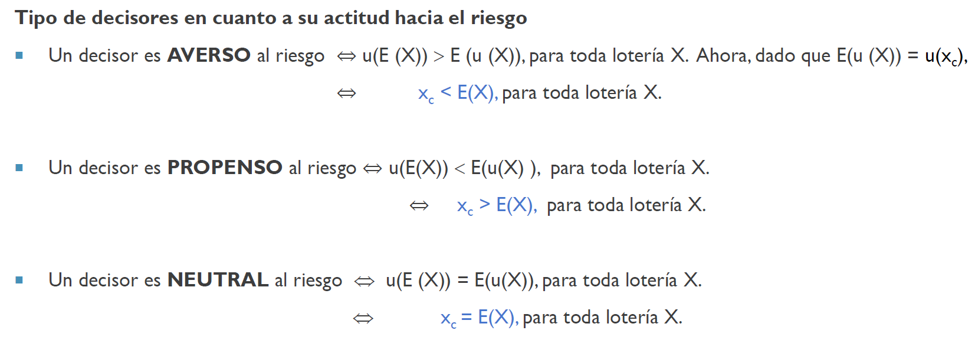
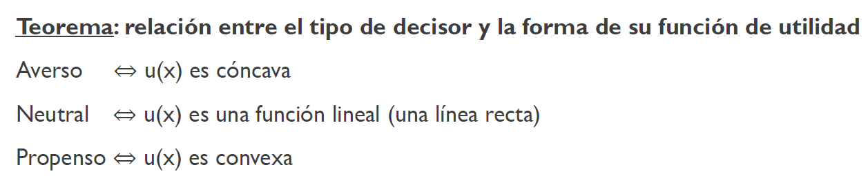
CARACTERIZACIÓN DE UN DECISOR CON BASE EN SU FUNCIÓN DE UTILIDAD
9

Slide 16
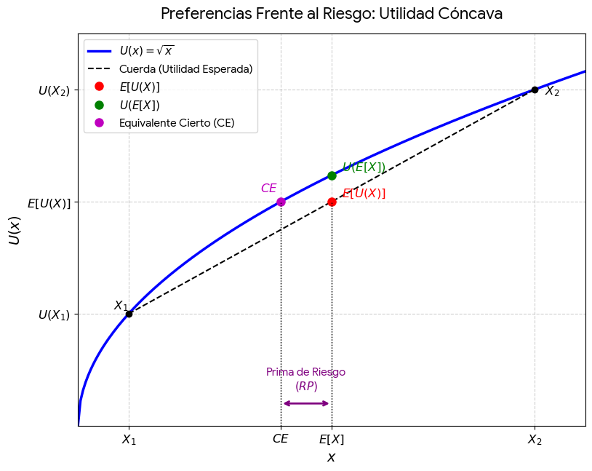
Gráficamente…

Slide 17
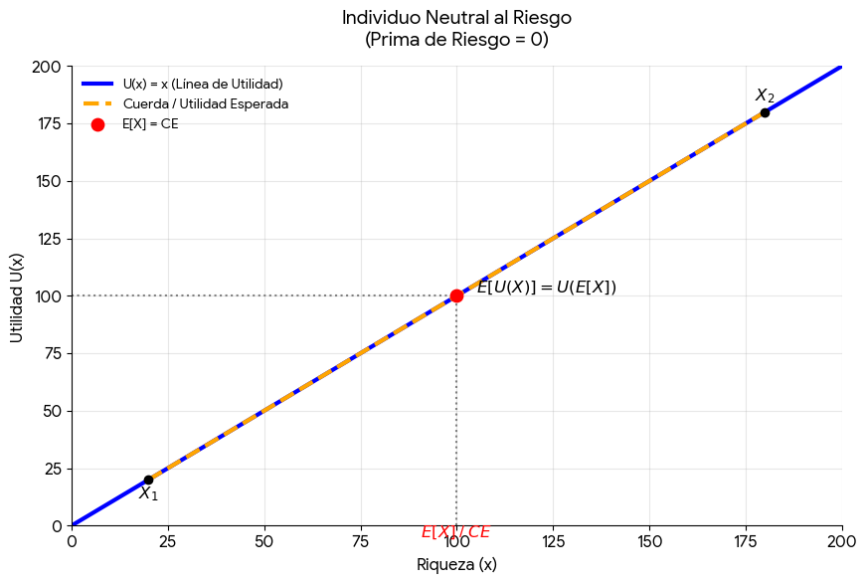
Gráficamente…

Slide 18
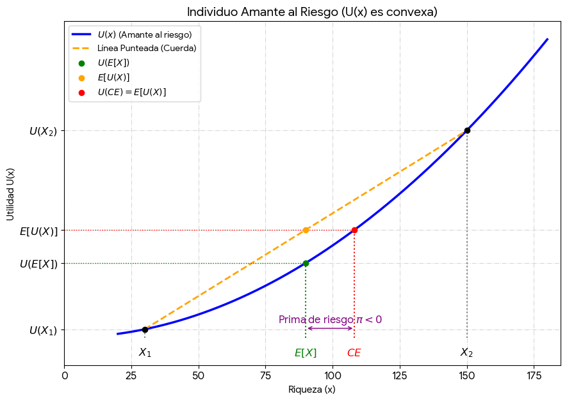
Gráficamente…

Slide 19
Ejercicio para los Estudiantes
Para cada una de las funciones de utilidad que aparecen a continuación ustedes debían establecer utilizando las propiedades expuestas en la diapositiva anterior, a qué tipo de decisor corresponden: neutral, averso o propenso.
1. u(x) = a + bx, b > 0
2. u(x) = u(x) = a - be^{-cx}, con b, c > 0 3. u(x) = ln (x+b), (x+b) > 0
4. u(x) = a + bx - cx², b, c > 0, x < b/2c

Slide 20
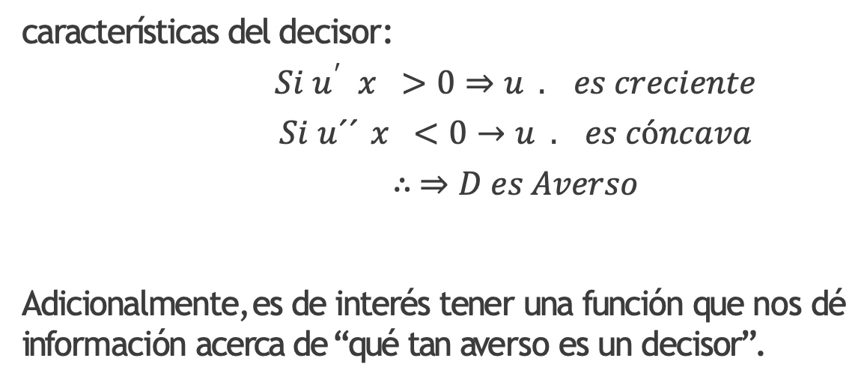
FUNCIÓN DE AVERSIÓN AL RIESGO (F.A.R), r(x) MOTIVACIÓN
Como hemos visto, $u´(x)$y $u´´(x)$dan información acerca de las
características del decisor:
𝑆𝑖 𝑢′ 𝑥 > 0 ⇒ 𝑢 . 𝑒𝑠 𝑐𝑟𝑒𝑐𝑖𝑒𝑛𝑡𝑒
𝑆𝑖 𝑢´´ 𝑥 < 0 → 𝑢 . 𝑒𝑠 𝑐ó𝑛𝑐𝑎𝑣𝑎
$∴$⇒ 𝐷 𝑒𝑠 𝐴𝑣𝑒𝑟𝑠𝑜
Adicionalmente, es de interés tener una función que nos dé
información acerca de “qué tan averso es un decisor”.

Slide 21
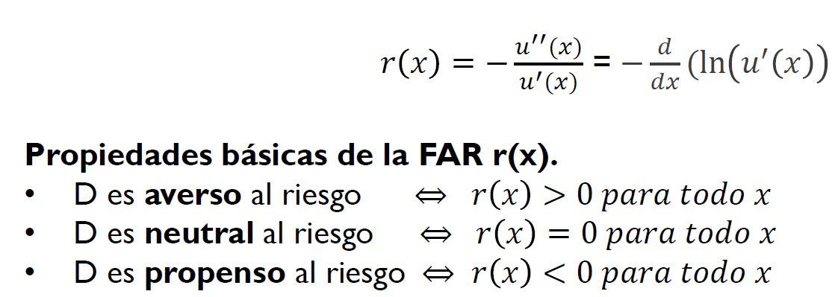
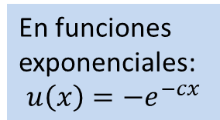
FUNCIÓN DE AVERSIÓN AL RIESGO (F.A.R.), 𝑟(x)
En funciones exponenciales:
$$u\left(x\right)=−e^{−cx}$$
14

Slide 22







Función Aversión al Riesgo
La primera, segunda derivada de la función de utilidad nos dan noción del tipo de agente económico (averso, neutral o amante al riesgo). Igualmente, podemos cuantificar la aversión al riesgo del decisor, que se mide a través de la métrica de Arrow-Pratt.
Primera Derivada: Utilidad Marginal.
$$u´\left(x\right)>0 →Utilidad creciente:A más riqueza, más utilidad.$$
$u´\left(x\right)<0 →Utilidad decreciente:A más riqueza, menos utilidad.$ (raro caso en la economía)
Segunda Derivada: Curvatura.
$$u\left(x\right)$$
$$u´´\left(x\right)>0 →Convexa:Propenso al riesgo.$$
$$u´´\left(x\right)<0 →Cóncavo:Averso al Riesgo$$
Arrow-Pratt: r(x) Aversión al riesgo
r´(x) Cómo evoluciona r(x) con riqueza
r$\left(x\right)>0 →Averso al riesgo.$
r ´$\left(x\right)<0 →DARA$
r$\left(x\right)<0 →Propenso al riesgo$
r´$\left(x\right)>0 →IARA.$
r$\left(x\right)=0 →Neutral al riesgo$
r$´\left(x\right)=0 →CARA$

Slide 23
Función Aversión al Riesgo
Arrow-Pratt: r(x) Aversión al riesgo
DARA: Decreasing Absolute Risk Aversion. Es una función decreciente. Significa que, la aversión disminuye conforme se incrementa la riqueza.
IARA: Increasing Absolute Risk Aversion Es una función creciente. Significa que, la aversión aumenta conforme se incrementa la riqueza.
CARA: Constant Absolute Risk Aversion Es una función constante. Significa que, la aversión permanece constante conforme se incrementa la riqueza.
Estas medidas son intuitivamente aplicables al caso de individuos aversos al riesgo.
Sin embargo, la F.A.R(x) puede ser interpretable a funciones convexas.
Damodaran, A. Risk Aversion and Risk Attraction in Human Behavior, NYU Stern (pages.stern.nyu.edu)
Hsee & Weber (1997). Risk preference differences across cultures and individuals. Journal of Behavioral Decision Making.
Gómez-Mejía et al. (2005). General Risk Propensity Scale (GRiPS), Redalyc.

Slide 24
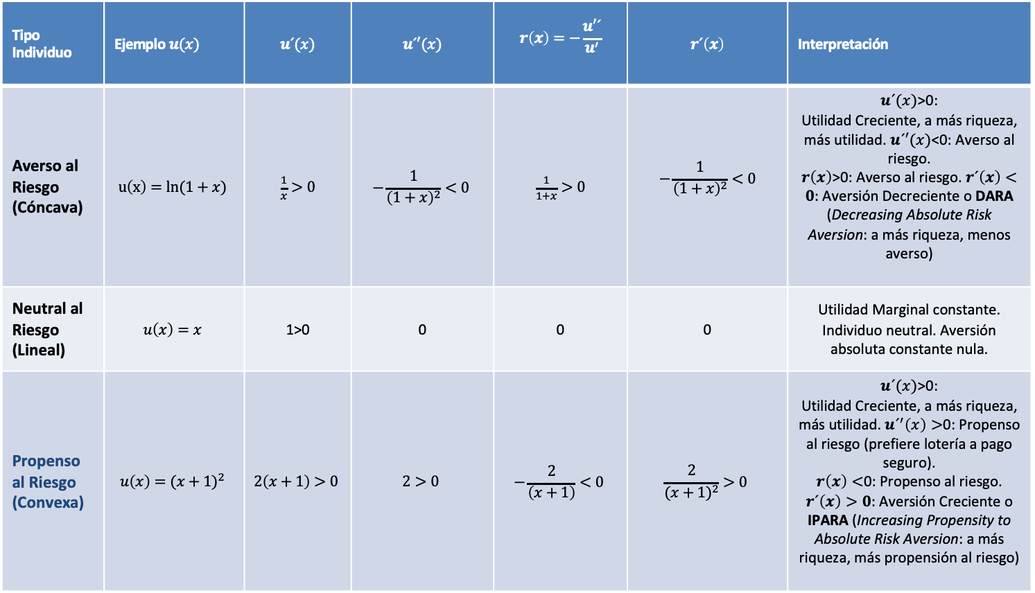
EJEMPLOS
Tipo Individuo | Ejemplo $u(x)$ | $$u´(x)$$ | $$u´′(x)$$ | $$r\left(x\right)=−\frac{u′´}{u^{′}}$$ | $$r´\left(x\right)$$ | Interpretación
Averso al Riesgo (Cóncava) | $$u\left(x\right)=ln⁡(1+x)$$ | $\frac{1}{x}>0$ | $$−\frac{1}{{\left(1+x\right)}^{2}}<0$$ | $\frac{1}{1+x}>0$ | $$−\frac{1}{{\left(1+x\right)}^{2}}<0$$ | $u´(x)$>0: Utilidad Creciente, a más riqueza, más utilidad. $u´′(x)$<0: Averso al riesgo. $r\left(x\right)$>0: Averso al riesgo. $r´\left(x\right)<0:$Aversión Decreciente o DARA (Decreasing Absolute Risk Aversion: a más riqueza, menos averso)
Neutral al Riesgo (Lineal) | $$u\left(x\right)=x$$ | 1>0 | 0 | 0 | 0 | Utilidad Marginal constante. Individuo neutral. Aversión absoluta constante nula.
Propenso al Riesgo (Convexa) | $${u\left(x\right)=(x+1)}^{2}$$ | $$2\left(x+1\right)>0$$ | $$2>0$$ | $$−\frac{2}{\left(x+1\right)}<0$$ | $$\frac{2}{{(x+1)}^{2}}>0$$ | $u´(x)$>0: Utilidad Creciente, a más riqueza, más utilidad. $u´^{′}\left(x\right)>$0: Propenso al riesgo (prefiere lotería a pago seguro). $r\left(x\right)<$0: Propenso al riesgo. $r´\left(x\right)>0:$Aversión Creciente o IPARA (Increasing Propensity to Absolute Risk Aversion: a más riqueza, más propensión al riesgo)

Slide 25
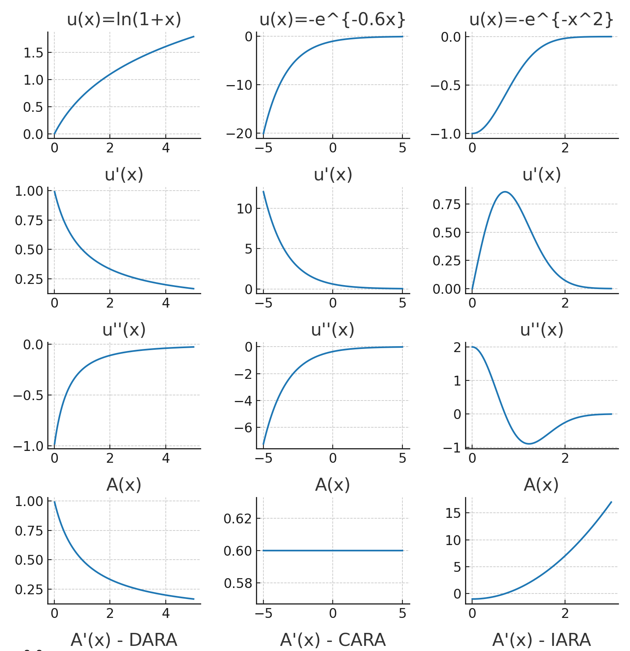
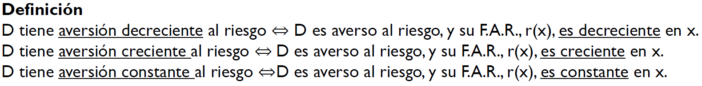
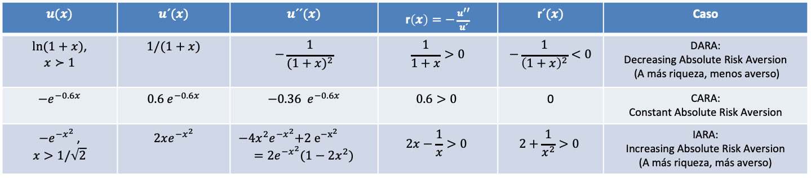
Ejemplos F.A.R(x) Agentes Aversos al Riesgo
$$u(x)$$ | $$u´(x)$$ | $$u´´(x)$$ | r$\left(x\right)=−\frac{u^{′′}}{u´}$ | r$´(x)$ | Caso
$ln⁡(1+x)$, $$x≻1$$ | $$1/(1+x)$$ | $$−\frac{1}{{(1+x)}^{2}}$$ | $$\frac{1}{1+x}>0$$ | $$−\frac{1}{{\left(1+x\right)}^{2}}<0$$ | DARA: Decreasing Absolute Risk Aversion (A más riqueza, menos averso)
$$−e^{−0.6x}$$ | $$0.6 e^{−0.6x}$$ | $$−{0.36 e}^{−0.6x}$$ | $$0.6>0$$ | 0 | CARA: Constant Absolute Risk Aversion
$−e^{−x^{2}}$ , $$x>1/\sqrt{2}$$ | $$2xe^{−x^{2}}$$ | $−4x^{2}e^{−x^{2}}$+2${ e}^{−x^{2}}$ $$=2e^{−x^{2}}(1−2x^{2})$$ | $$2x−\frac{1}{x}>0$$ | $$2+\frac{1}{x^{2}}>0$$ | IARA: Increasing Absolute Risk Aversion (A más riqueza, más averso)
a)
-
b)
c)
a)
b)
c)
a)
b)
c)

Slide 26
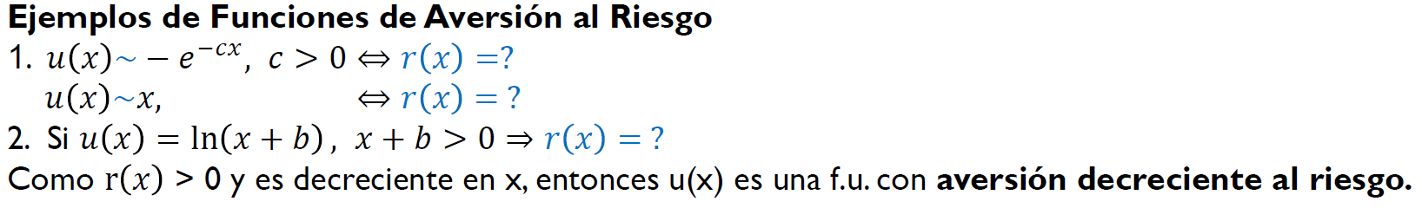
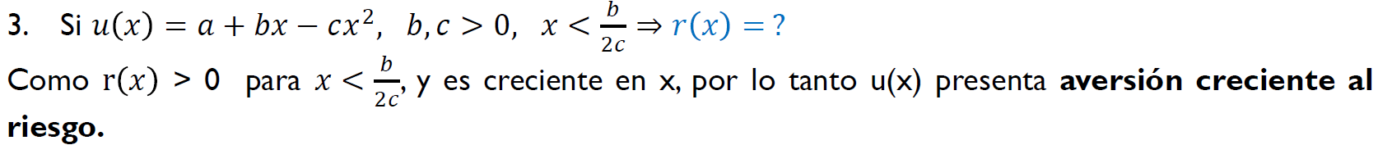
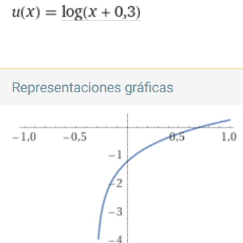
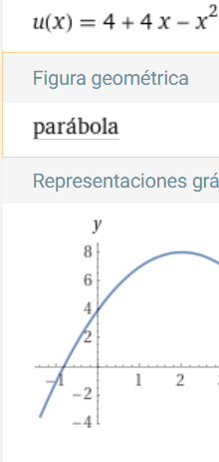
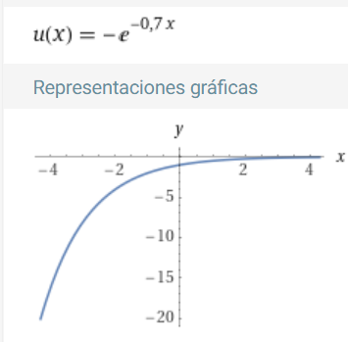
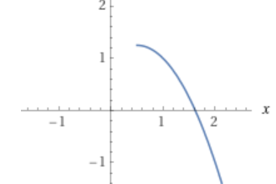
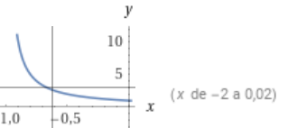
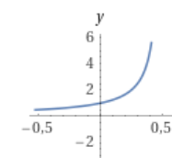
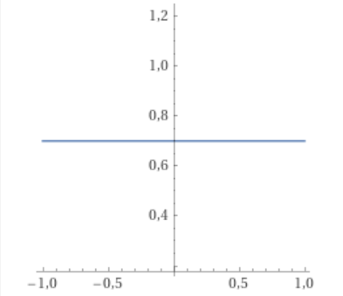

F.A.R., 𝑟(𝑥). PROPIEDADES Y EJEMPLOS AVERSOS
a)
a)
b)
b)
c)
c)
c)
a)
b)
$$u(x)$$
F.A.R´s:
a)
b)
c)
DARA
IARA
CARA
15

Slide 27
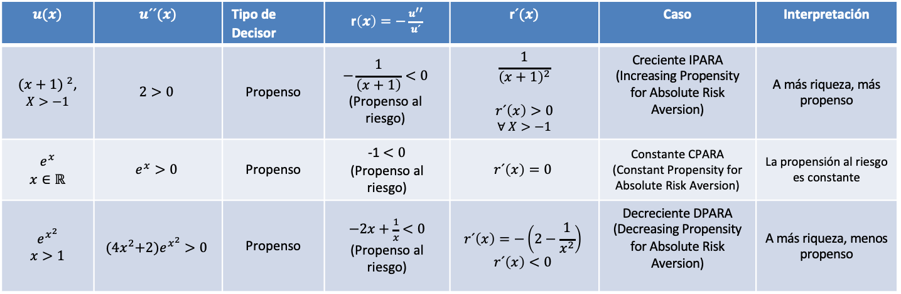
F.A.R., 𝑟(𝑥). EJEMPLOS PROPENSOS AL RIESGO
En el caso de funciones u(x) tipo propensos al riesgo, es también posible caracterizar su F.A.R, aunque no tan estudiados en la literatura, como los casos aversos*.
$$u(x)$$ | $$u´´(x)$$ | Tipo de Decisor | r$\left(x\right)=−\frac{u^{′′}}{u´}$ | r$´(x)$ | Caso | Interpretación
${(x+1) }^{2}$, $$X>−1$$ | $$2>0$$ | Propenso | $$−\frac{1}{\left(x+1\right)}<0$$ (Propenso al riesgo) | $$\frac{1}{{\left(x+1\right)}^{2}}$$ $r´\left(x\right)>0$ $∀$ $X>−1$ | Creciente IPARA (Increasing Propensity for Absolute Risk Aversion) | A más riqueza, más propenso
$$e^{x}$$ $$x∈ℝ$$ | $$e^{x}>0$$ | Propenso | -1 $<0$ (Propenso al riesgo) | $$r´\left(x\right)=0$$ | Constante CPARA (Constant Propensity for Absolute Risk Aversion) | La propensión al riesgo es constante
$$e^{x^{2}}$$ $$x>1$$ | $${{(4x}^{2}+2)e}^{x^{2}}>0$$ | Propenso | $−2x+\frac{1}{x}$ $<0$ (Propenso al riesgo) | $$r´\left(x\right)=−\left(2−\frac{1}{x^{2}}\right)$$ $$r´\left(x\right)<0$$ | Decreciente DPARA (Decreasing Propensity for Absolute Risk Aversion) | A más riqueza, menos propenso
Damodaran, A. Risk Aversion and Risk Attraction in Human Behavior, NYU Stern (pages.stern.nyu.edu)
Hsee & Weber (1997). Risk preference differences across cultures and individuals. Journal of Behavioral Decision Making.
Gómez-Mejía et al. (2005). General Risk Propensity Scale (GRiPS), Redalyc.

Slide 28




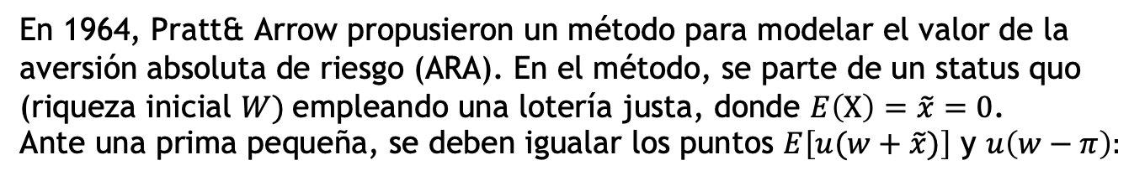







Prima de Riesgo de Pratt - Arrow
En 1964, Pratt& Arrow propusieron un método para modelar el valor de la aversión absoluta de riesgo (ARA). En el método, se parte de un status quo (riqueza inicial $W)$empleando una lotería justa, donde $E\left(X\right)=$ $\tilde{x}=0$.
Ante una prima pequeña, se deben igualar los puntos $E\left[u(w+\tilde{x})\right]$ y $u\left(w−π\right):$
$$u(x)$$
$$\tilde{x}=0$$
$$u(w+\tilde{x})$$
$$u\left(w−π\right)$$
u(x)
Expansión lineal tangencial
$$E\left[u(w+\tilde{x})\right]$$
Lotería
Expansión cuadrática sobre u(x)
$$π$$
u(x)
$u\left(w−π\right)$ $≈$ $E\left[u(w+\tilde{x})\right]$
$$x_{c}=EMC$$
$$w+\tilde{x}$$
$$w$$
$$=w−π$$

Slide 29
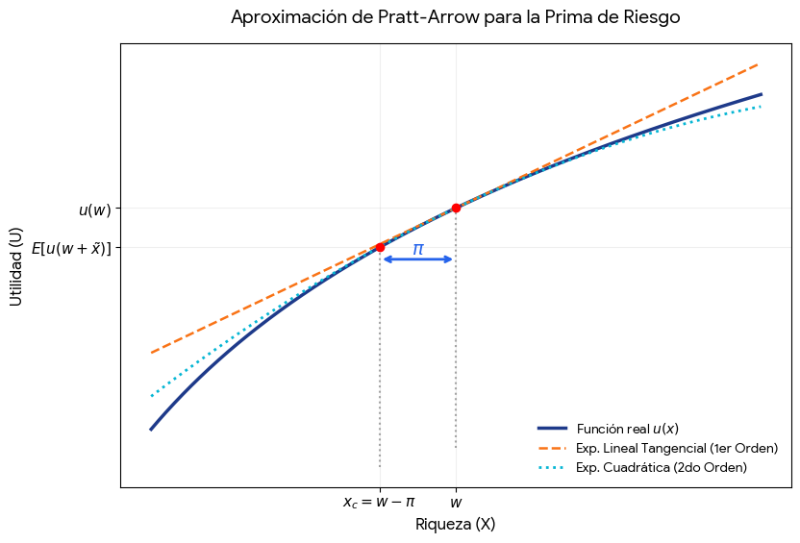
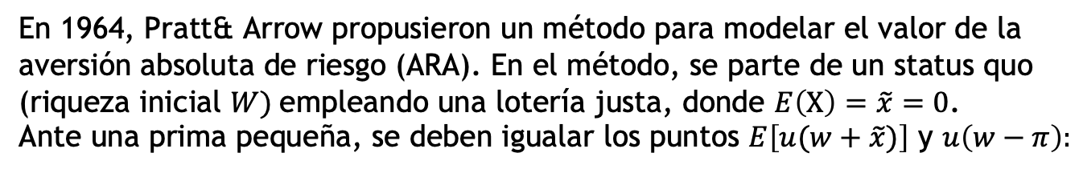
Prima de Riesgo de Pratt - Arrow
En 1964, Pratt& Arrow propusieron un método para modelar el valor de la aversión absoluta de riesgo (ARA). En el método, se parte de un status quo (riqueza inicial $W)$empleando una lotería justa, donde $E\left(X\right)=$ $\tilde{x}=0$.
Ante una prima pequeña, se deben igualar los puntos $E\left[u(w+\tilde{x})\right]$ y $u\left(w−π\right):$

Slide 30
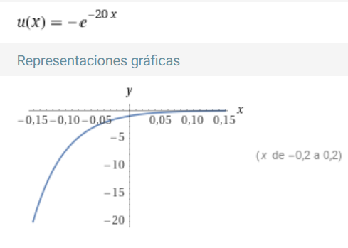
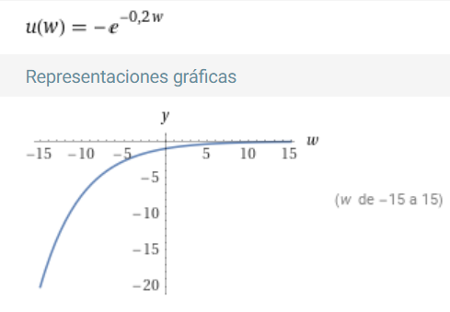
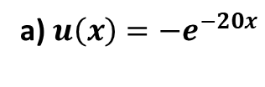
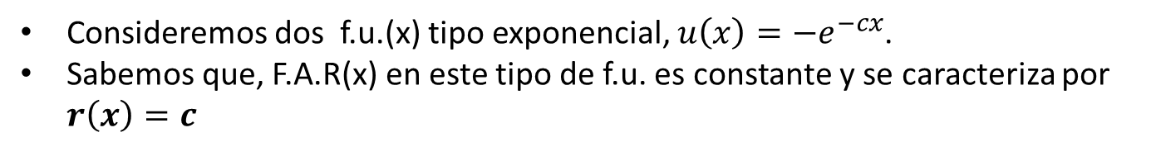
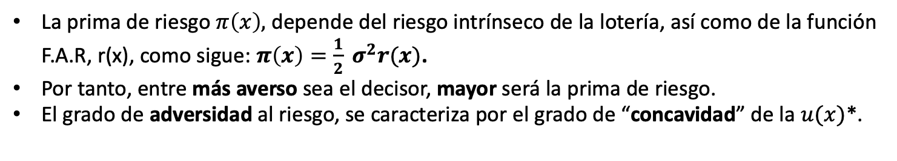
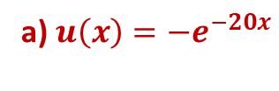
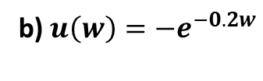

Relación entre F.A.R y la Prima de Riesgo
Consideremos dos f.u.(x) tipo exponencial, $u\left(x\right)=−e^{−cx}$.
Sabemos que, F.A.R(x) en este tipo de f.u. es constante y se caracteriza por $r\left(x\right)=c$
a) $u\left(x\right)=−e^{−20x}$
a) $u\left(x\right)=−e^{−20x}$
b) $u\left(w\right)=−e^{−0.2w}$
$$π(x) >π(w)$$
¿Cuál es más cóncava?
La prima de riesgo $π\left(x\right),$ depende del riesgo intrínseco de la lotería, así como de la función F.A.R, r(x), como sigue: $π\left(x\right)=\frac{1}{2} σ^{2}r(x)$.
Por tanto, entre más averso sea el decisor, mayor será la prima de riesgo.
El grado de adversidad al riesgo, se caracteriza por el grado de “concavidad” de la $u(x)$*.
*Werner, J. (2018). Risk Aversion. In: The New Palgrave Dictionary of Economics. Palgrave Macmillan, London. https://doi.org/10.1057/978-1-349-95189-5_2741

Slide 31
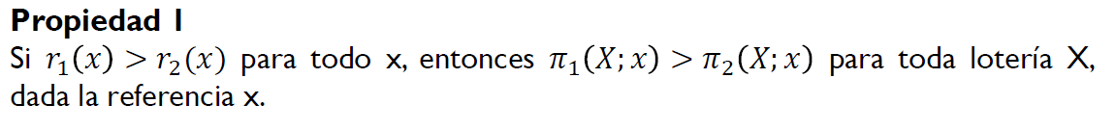
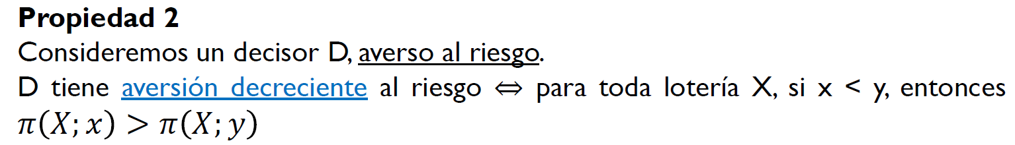
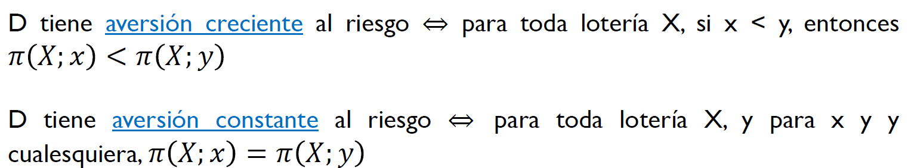
RELACIÓN ENTRE LA F.A.R., 𝑟 𝑥 , Y LA PRIMA DE
RIESGO 𝜋 𝑋; 𝑥
Es decir, si la riqueza incrementa, la aversión disminuye
Es decir, si la riqueza incrementa, la aversión aumenta
18

Slide 32
















RELACIÓN ENTRE LA F.A.R., 𝑟 𝑥 , Y LA PRIMA DE
RIESGO 𝜋 𝑋; 𝑥
$$u(x)$$
$$π(y)$$
$$\tilde{x}<\tilde{y}$$
$$π(x)>π(y)$$
r(x)
$$π(x)$$
$$x_{c}$$
$$\tilde{x}$$
$$y_{c}$$
$$\tilde{y}$$
Riqueza
Conforme avanza en la riqueza, su aversión disminuye.
$$u(x)$$
r(x)
$$\tilde{x}<\tilde{y}$$
$$π\left(x\right)<π(y)$$
$$π(y)$$
$$π(x)$$
Riqueza
Conforme avanza en la riqueza, su aversión aumenta.
$$x_{c}$$
$$\tilde{x}$$
$$y_{c}$$
$$\tilde{y}$$

Slide 33
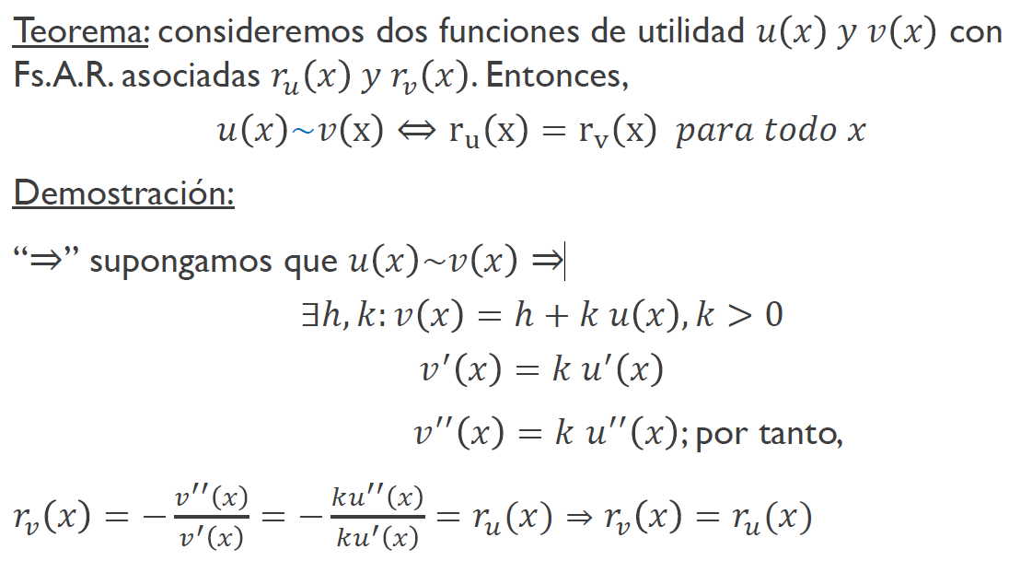
FUNCIÓN DE AVERSIÓN AL RIESGO (F.A.R.) 𝑟 𝑥
ASOCIADA A UN DECISOR – PROPIEDAD FUNDAMENTAL

Slide 34
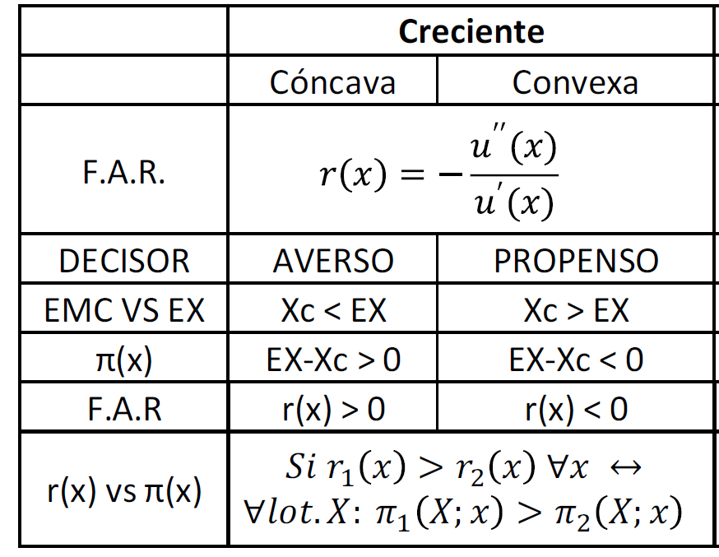

SÍNTESIS SOBRE FUNCIONES DE UTILIDAD Y TIPOS DE DECISORES
Función de utilidad de $\left(x\right)$
19

Slide 35

PRECIO DE VENTA (s) Y PRECIO DE COMPRA (𝑏) DE UNA LOTERÍA X
Consideremos un decisor con función de utilidad 𝑢 𝑥 , y una lotería
cualquiera X definida sobre el conjunto de consecuencias C.
Precio de Venta (s) (mínimo precio de venta):
Statu quo 𝑥₀ = 0
𝑠
Con certeza: Si la vendo y obtengo s
~
𝑋
Lotería (con riesgo): No la vendo
Entonces, se debe tener que:
𝑢 𝑠
= 𝐸 𝑢 𝑋
⇒ 𝑠 = 𝐸𝑀𝐶 𝑋
= 𝑥_{𝑐}
𝑥₀ + 𝑠
Con certeza: Si la vendo y obtengo s
~
Statu quo 𝑥₀ ≠ 0
𝑥₀ + 𝑋
Lotería (con riesgo): No la vendo
Entonces, se debe tener que:
𝑢 𝑥₀ + 𝑠 = 𝐸 𝑢 𝑥₀ + 𝑋
s se obtiene resolviendo esta ecuación y despejando s.

Slide 36





PRECIO DE VENTA (s) Y PRECIO DE COMPRA (𝑏) DE UNA LOTERÍA X
Precio de Compra (b) (máximo precio de compra vs $x_{c}$):
Statu quo 𝑥₀ = 0
0
Con certeza: No la compro y tengo $x_{0}$=0
~
𝑋 − 𝑏
Lotería (con riesgo): Sí la compro
Entonces, se debe tener que:
$$u\left(x_{0}\right)=E[u\left(X−b\right)]$$
Statu quo 𝑥₀ ≠ 0
𝑥₀
Con certeza: No la compro y tengo $x_{0}$
~
$$x_{0}+X−b$$
Lotería (con riesgo): Sí la compro
Entonces, se debe tener que:
$$u\left(X_{0}\right)=E[u\left(x_{0}+X−b\right)]$$
Para cada caso, 𝑏 se obtiene resolviendo la ecuación y despejando 𝑏.

